Slide 1
Презентация
Нижегородский государственный педагогический университет имени Козьмы Минина.
Выполнили: Торопов Максим,
Сурмин Артем
Нижний Новгород 2013

Slide 2
Содержание
Проблемы написания
Особенности решения
Трудности написания
Что он представляет
Деление на группы
Формы
Этапы
Этапы

Slide 3
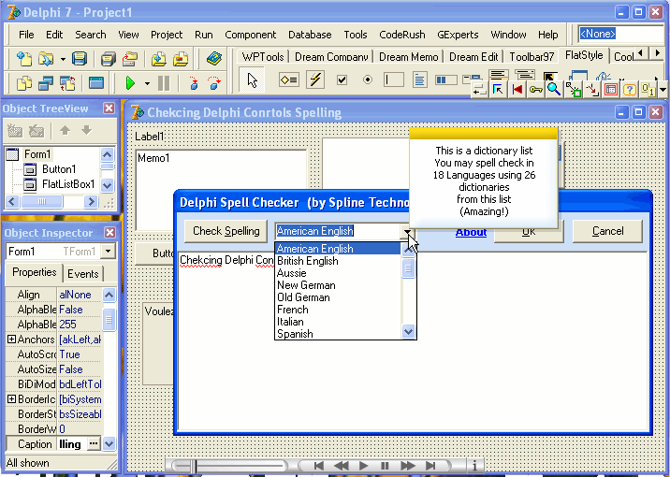
Проблемы написания
В чём заключаются основные проблемы написания программ в Delphi
Особенности решения
Трудности написания
Что он представляет?

Slide 4
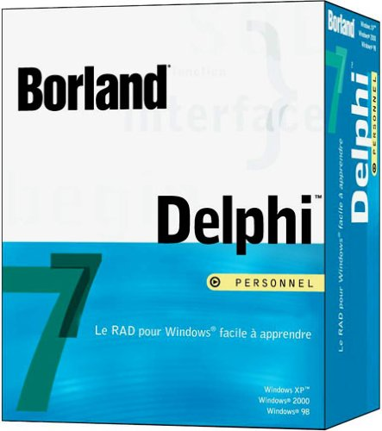
Особенности решения
Довольно часто при написании программ необходимо решать арифметические задачи разного уровня. Объектно-ориентированные языки программирования позволяют реализовать практически любую математическую задачу. Рассмотрим основные принципы решения данной проблемы. Для этого необходимо использовать не числа, как в математике, а переменные – символы, которые будут обозначать цифры в «общем» виде.

Slide 5
Трудности написания
Почему именно Delphi? В Delphi сделать первый шаг очень просто, она интуитивно понятна. Конечно, небольшому числу разработчиков по долгу службы нужны глубокие специфические знания, которые приходят со временем. А начинающим Delphi позволяет начать создавать программы сразу, не углубляясь в изучение внутренностей операционной системы, и даже собственной среды разработки. Поэтому программист может сразу сосредоточиться на логике работы будущей программы. Delphi - прекрасная система визуального объектно-ориентированного проектирования, одинаково радующая и новичков в программировании, и профессионалов. Начинающим Delphi позволяет сразу, с небольшими затратами времени и сил создавать прикладные программы, которые внешне неотличимы от программ, созданных профессионалами. А для опытного программиста Delphi открывает неограниченные возможности для создания сколь угодно сложных программ любого типа, в том числе, распределённых приложений, работающих с любыми базами данных.

Slide 6
Что он представляет?
Borland Delphi представляет собой средство разработки приложений для Microsoft Windows. Delphi является мощным и простым в использовании инструментом для создания автономных программ, обладающих графическим интерфейсом (GUI), или 32-битных консольных приложений (программ, которые не имеют графического интерфейса). В сочетании с Borland Kylix, программисты Delphi могут создавать из одного исходного текста приложения и для Windows и для Linux, и это открывает новые возможности и увеличивает потенциальную отдачу от усилий, вложенных в изучение Delphi. В Delphi используется кросс-платформенная библиотека компонентов CLX и визуальные дизайнеры для создания высокопроизводительных приложений для Windows, которые повторной компиляцей можно легко превратить в приложения для Linux. Delphi является первым языком программирования, обладающим простой в использовании средой для быстрой разработки приложений, разрушающей барьеры между языками высокого уровня, и языками, на низком уровне разговаривающими с системой на языке битов и байтов.

Slide 7
Деление на группы
Группа | Проблемный вопрос
Исследователи | Как влияют внешние и внутренние факторы развития личности?
Педагоги | Какое значение имеет воспитание личности?
Воспитатели | Какая роль активности самой личности в собственном развитии?

Slide 8
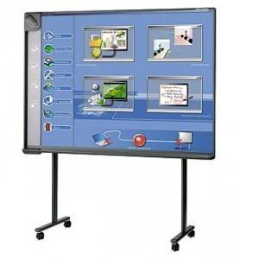
Формы представления результатов
Презентация
Публикации
Вики статьи
Блоги
Ленты времени
Ментальные карты
Документы совместного редактирования

Slide 9
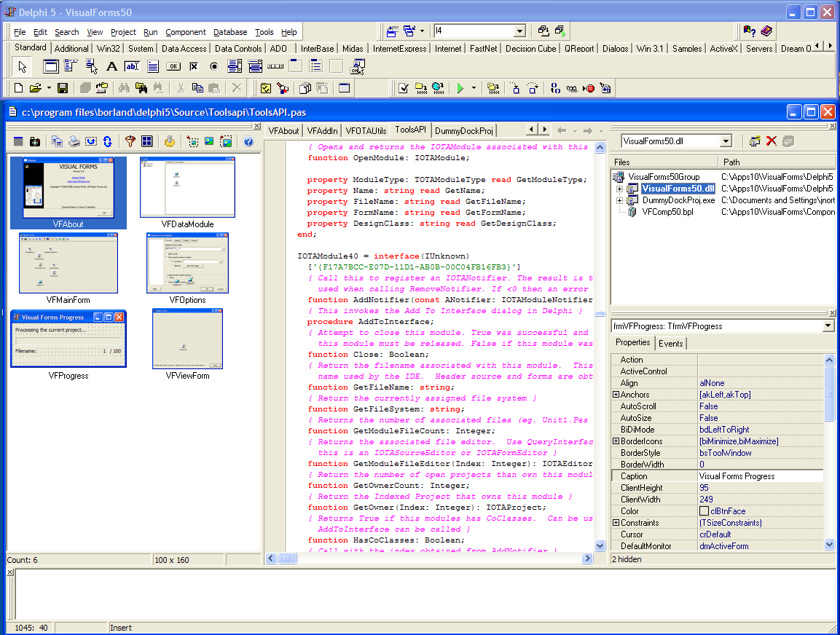
Этапы работы над проектом
Первая неделя-представление проекта, деление на группы, составление планов работы в группах
Вторая неделя–сбор и анализ документов
Третья неделя-оформление результатов, самооценка и взаимооценка выполненого исследования
Четвертая неделя-защита проекта подведение итогов

Slide 10
Конец

